Slide 1
СПИД, ВИЧ
Пути передачи, клиническая картина
и меры профилактики

Slide 2
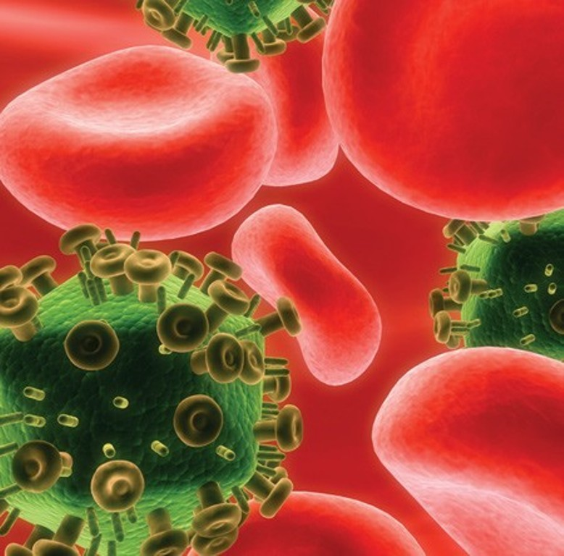
ВИЧ (вирус иммунодефицита человека)
ВИЧ - инфекционное хроническое заболевание, характеризующееся специфическим поражением иммунной системы, приводящим к медленному ее разрушению до формирования синдрома приобретенного иммунодефицита (СПИД).
ВИЧ и СПИД – не одно и тоже!!
СПИД – это последняя стадия ВИЧ-инфекции, когда защитная система организма разрушена. Заболевания, которые человек преодолевает в обычной жизни (например, грипп или воспаление лёгких), могут стать роковыми для людей, у которых СПИД.

Slide 3
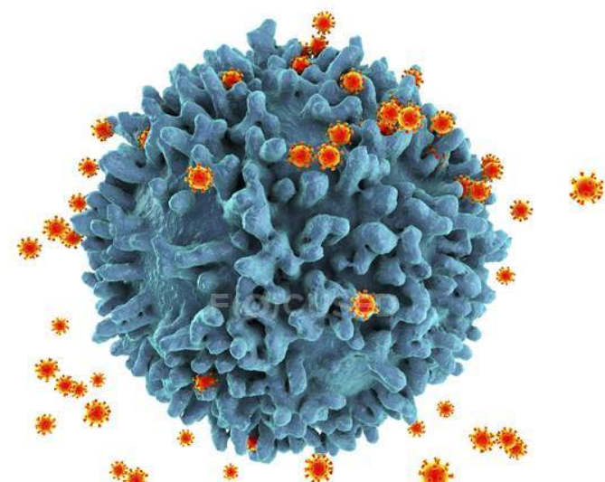
Чем ВИЧ так опасен?
При попадании инфекции в организм, формируется «иммунный ответ», приводящий к уничтожению антигена.
Вирус иммунодефицита человека поражает Т-лимфоциты, которые участвуют в иммунном ответе.
Иммунитет, то есть защитная система организма, падает.
Теперь любая инфекция может беспрепятственно хозяйничать в вашем организме!!.

Slide 4
Протекание болезни
Заражение ВИЧ
Инкубационный период (Период окна)
Стадия первичных проявлений
Латентный период
Стадия вторичных проявлений (ПреСПИД)
Период поражений (Терминальная стадия)
Образование антител
СПИД
Смерть

Slide 5
Инкубационный период (Период окна)
Длительность от 3-х недель до 3 месяцев (по другим данным — от 2 недель до 1 года)
Вы можете быть носителем ВИЧ и не знать от этом!!
Время от момента проникновения вируса в организм до появления антител к ВИЧ.
В это время анализы не регистрируют заболевание, но человек уже может заражать других, не подозревая об этом

Slide 6
Важно знать:
Основные положения ст. 122 УК РФ:
Заведомое поставление другого лица в опасность заражения ВИЧ-инфекцией наказывается ограничением свободы на срок до трех лет, либо арестом на срок от 3 до 6 месяцев, либо лишением свободы на срок до 1 года.
Заражение другого лица ВИЧ-инфекцией лицом, знавшем о наличии у него этой болезни, наказывается лишением свободы на срок до 5 лет.

Slide 7
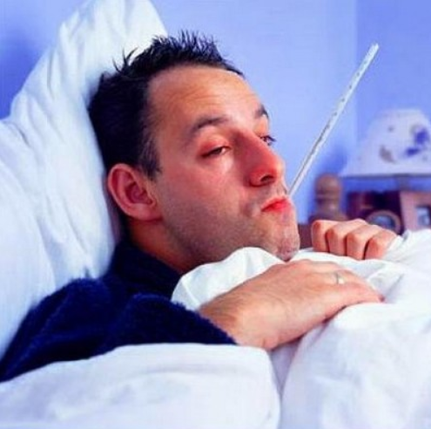
2я и 3я стадии
2я стадия (Продромальный период) — стадия первичного инфицирования, до 1 месяца.
Клинические проявления: субфебрильная температура, крапивница, стоматит, воспаление лимфатических узлов — они становятся увеличенными, мягкими и болезненными (проходит под маской инфекционного мононуклеоза). Максимальная концентрация вируса, антител появляется только в самом конце этого периода.
3я стадия(Латентный период) — 5-10 лет
Клинические проявления: единственное проявление — стойкое увеличение лимфатических узлов (плотные, безболезненные) — лимфоаденопатия.

Slide 8
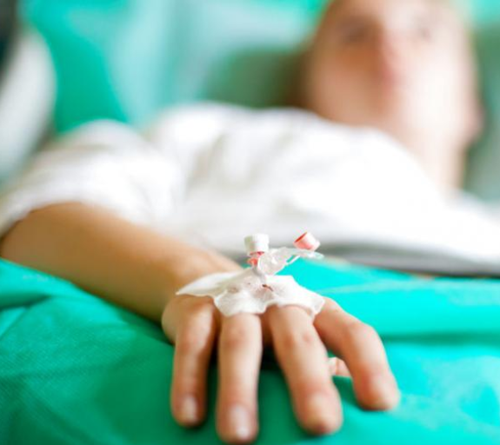
Завершение болезни
4я стадия (ПреСПИД) — продолжительность 1-2 года — начало угнетения клеточного иммунитета.
Клинические проявления: Часто рецидивирующий герпес — долго не заживающие изъязвления слизистой рта, половых органов, стоматит. Лейкоплакия языка (разрастание сосочкового слоя — «волокнистый язык»). Кандидоз — слизистой рта, половых органов.
Терминальная стадия — СПИД — 1-2 года.
Клинические проявления: необъяснимая лихорадка более 3-х месяцев, Хроническая диарея не менее 2-х месяцев, Необъяснимое уменьшение массы тела свыше 10%, Пневмония неясной этиологии, устойчивая к стандартной антибиотикотерапии, Неуклонно прогрессирующая лимфопения, ОПУХОЛИ.

Slide 9
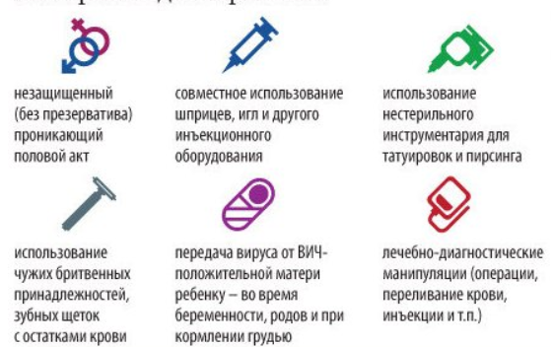
Пути передачи
Половой путь – любые виды незащищенного секса
При переливании инфицированной крови от донора к реципиенту
У наркоманов – при использовании одного шприца для введения наркотика
При любых манипуляциях, когда инфицированной кровь может контактировать с вашей кровью, лимфой и т.п.
Во время родов от матери к ребенку, во время беременности через плаценту
При кормлении грудью (если мать ВИЧ-положительна)

Slide 10
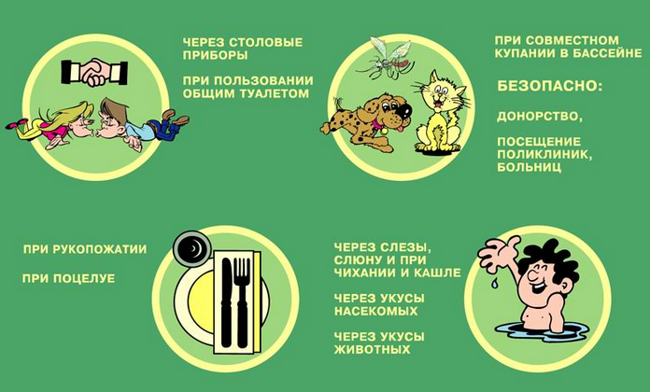
Безопасные контакты
укусы комаров и прочих насекомых,
воздух,
рукопожатие (при отсутствии открытых повреждений кожи),
поцелуй (любой, но при отсутствии кровоточащих повреждений и трещин на губах и в полости рта),
посуду,
одежду,
пользование ванной, туалетом, плавательным бассейном и т. п.

Slide 11
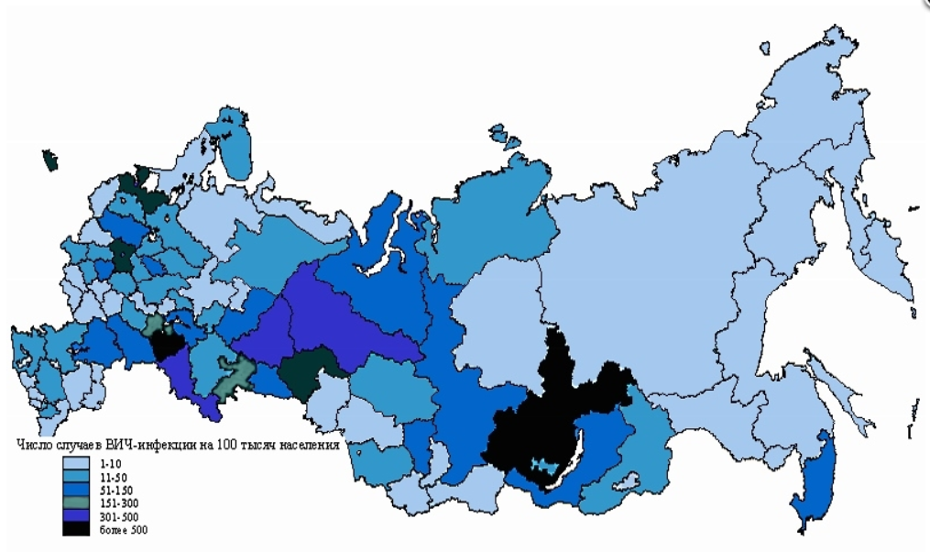
ВИЧ в России

Slide 12
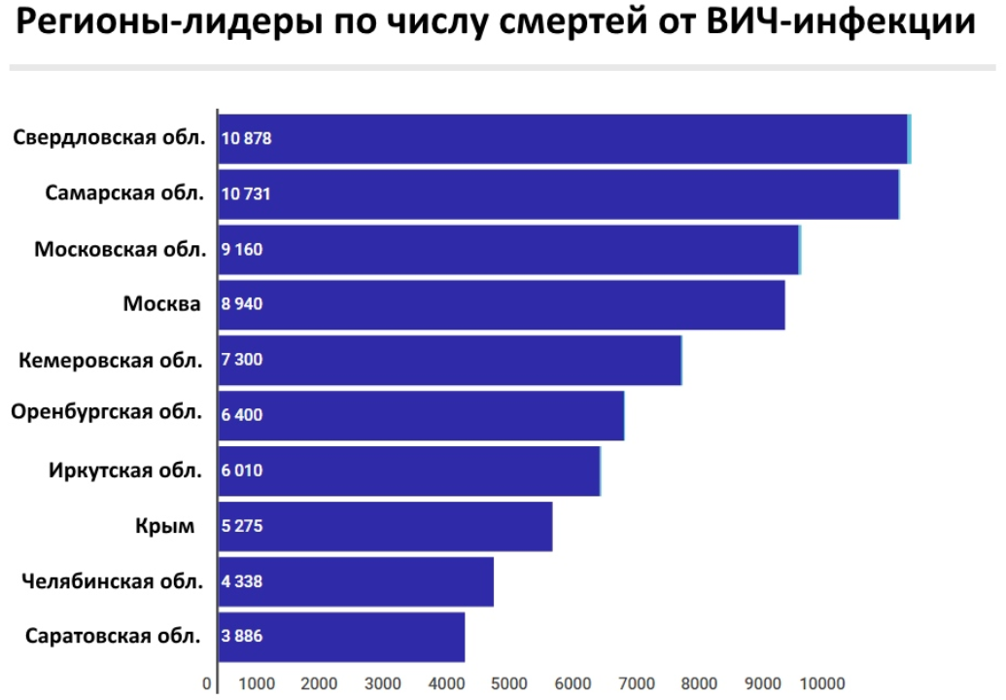
Еще немного статистики:

Slide 13
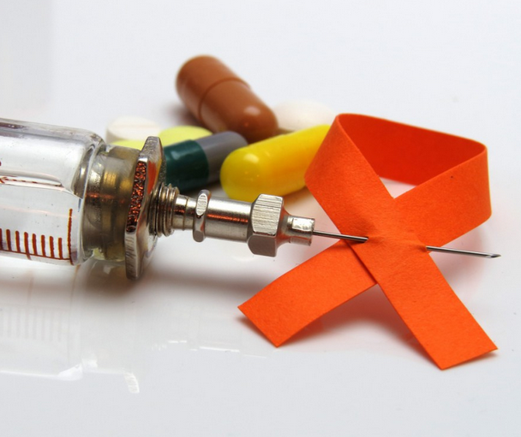
Основные причины заражений:
На первом месте среди причин заражения ВИЧ в России продолжает оставаться внутривенное введение наркотиков (общий шприц, набор дозы из общей ёмкости).
На втором месте – передача половым путем.
Наркомания и незащищенный половой акт несут ОСНОВНОЙ риск заражения ВИЧ.

Slide 14
ВИЧ = смерть?
В настоящее время ВИЧ неизлечим!
Не существует:
вакцины, способной предотвратить заражение ВИЧ
лекарства, способного уничтожить ВИЧ в организме
ВИЧ-инфекция является хроническим, постоянно прогрессирующим заболеванием!

Slide 15
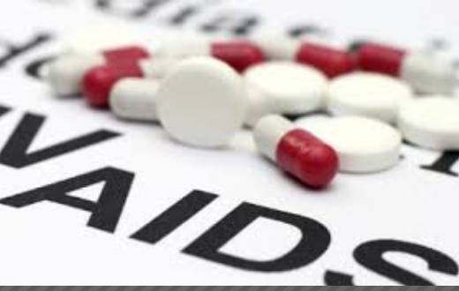
ВИЧ ≠ смерть!
В настоящее время существуют методы продления жизни зараженного человека.
Терапия длится всю жизнь!!!
методы лечения ВИЧ-инфекции
применение антиретровирусных препаратов, направленных против ВИЧ
использование лекарственных средств против других инфекций и других повреждений, развивающихся на фоне ВИЧ

Slide 16
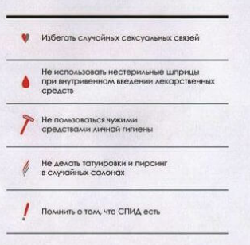
Не нужно бояться, нужно знать!!
избегайте случайных половых партнеров. Это самое главное! При любых сексуальных контактах всегда используйте презерватив.
откажитесь от приема наркотиков. Под их воздействием человек теряет контроль, а это обычная ситуация для использования одного шприца среди целой группы наркоманов, где вполне может оказаться ВИЧ-положительный.
чтобы предотвратить передачу инфекции от матери к ребенку, следует соблюдать предписания лечащего врача. Они входят в план подготовки ВИЧ-инфицированной беременной к родам и последующему уходу за младенцем. В частности, нужно отказаться от грудного вскармливания.
периодически проходите обследование на предмет наличия ВИЧ. Если же инфекция обнаружена, сразу же приступайте к своевременному, адекватному лечению, назначенному врачом.

Slide 17
Твоя жизнь – твой выбор!

